Slide 1
Atelier régional de formation des statisticiens en charge de l’élaboration de l’IHPC dans les pays membres de l’UEMOA
8 au 19 novembre 2021
GESTION DES REMPLACEMENTS
Par: Tchadèléki Biabalo BAHAZE-DAO
Expert en Statistiques des Prix

Slide 2
Plan de présentation
Introduction
PRODUITS MANQUANTS
REMPLACEMENT D'UN PRODUIT ELEMENTAIRE
APPARITION DE BIENS ET SERVICES NOUVEAUX
PONDERATIONS
Conclusion

Slide 3
INTRODUCTION
Lorsque de nouveaux produits élémentaires font leur apparition et que d’anciens produits élémentaires ne se vendent plus, l’univers des produits élémentaires dont les prix sont relevés change.
Produits élémentaires manquants: Un problème se pose lorsqu’un bien n’est plus produit. Un ajustement implicite en fonction de la qualité peut être opéré à l’aide de certaines méthodes ou encore on peut choisir un produit de remplacement de qualité comparable, dont le prix peut être directement comparé à celui du produit élémentaire manquant.
Si le produit de remplacement n’est pas de qualité comparable, un ajustement explicite du prix s’impose.
Nouveaux produits: Une autre difficulté peut se poser lorsqu’un «nouveau» bien est produit. Il est difficile de déterminer si l’on a affaire à un nouveau produit élémentaire ou à un changement de la qualité d’un produit ancien. Dans plusieurs situations, lorsqu’un bien est nouveau , il faut l’inclure dans l’indice le plus tôt possible, surtout si l’on s’attend à ce que les ventes de ce bien atteignent un niveau relativement élevé.

Slide 4
PRODUITS MANQUANTS (1/2)
Un produit est considéré comme "manquant" dans un point de vente donné, dans les deux cas suivants :
il y a abandon définitif de la vente du produit,
il y a une rupture temporaire du stock du produit
Pour le calcul des indices des prix le nombre de séries pour une variété doit être rigoureusement constant d’un mois au suivant.

Slide 5
PRODUITS MANQUANTS (2/2)
Abandon de la fabrication ou de la vente d'un produit de façon définitive :
L'enquêteur signale la disparition du produit au responsable du service et propose si possible un produit de remplacement,
Rupture temporaire de stock
Aucun prix n'est relevé lors du passage de l'enquêteur sur la fiche de relevés,
Si la rupture temporaire de stock est très récente (la veille du jour de relevé), l’agent enquêteur relève le prix du dernier jour de disponibilité du produit.
Si ce défaut d'approvisionnement est constaté plus de deux mois consécutifs, la règle de remplacement adéquate est appliquée lors du troisième mois d'absence.
Le responsable du service décide du choix de la méthode de traitement la mieux adaptée au cas à traiter.

Slide 6
REMPLACEMENT D'UN PRODUIT ELEMENTAIRE
Un produit élémentaire doit être remplacé lorsque :
l'approvisionnement du produit est abandonné définitivement dans le point de vente considéré ;
le produit manque durant trois mois consécutifs ;
sur dix observations consécutives, le produit manque plus de cinq fois sur le même point de vente.
Le produit remplaçant doit être un produit bien vendu aussi proche que possible du produit qu’il remplace.

Slide 7
REMPLACEMENT D'UN PRODUIT ELEMENTAIRE
Il est :
un produit équivalent dans le même point de vente ;
à défaut, le même produit ou un équivalent dans un autre point de vente du même type ;
à défaut, le même produit ou un équivalent dans un point de vente d'un autre type ;
à défaut, un produit différent dans le même point de vente ;
à défaut, un produit différent dans un autre point de vente.

Slide 8
REMPLACEMENT D'UN PRODUIT ELEMENTAIRE: produits similaires
Le produit élémentaire peut être remplacé par un produit suffisamment proche.
Le prix de base du nouveau produit est considéré comme égal au prix de base de l'ancien produit.

Slide 9
REMPLACEMENT D'UN PRODUIT ELEMENTAIRE: méthode dite de la " variable privilégiée
Le produit à remplacer appartient à une variété hétérogène.
Le produit de remplacement n'est pas jugé suffisamment proche de l'ancien.
La proportionnalité du prix à une caractéristique quantitative du produit a pu être établie.
Un prix de base pour le nouveau produit doit être déterminé.

Slide 10
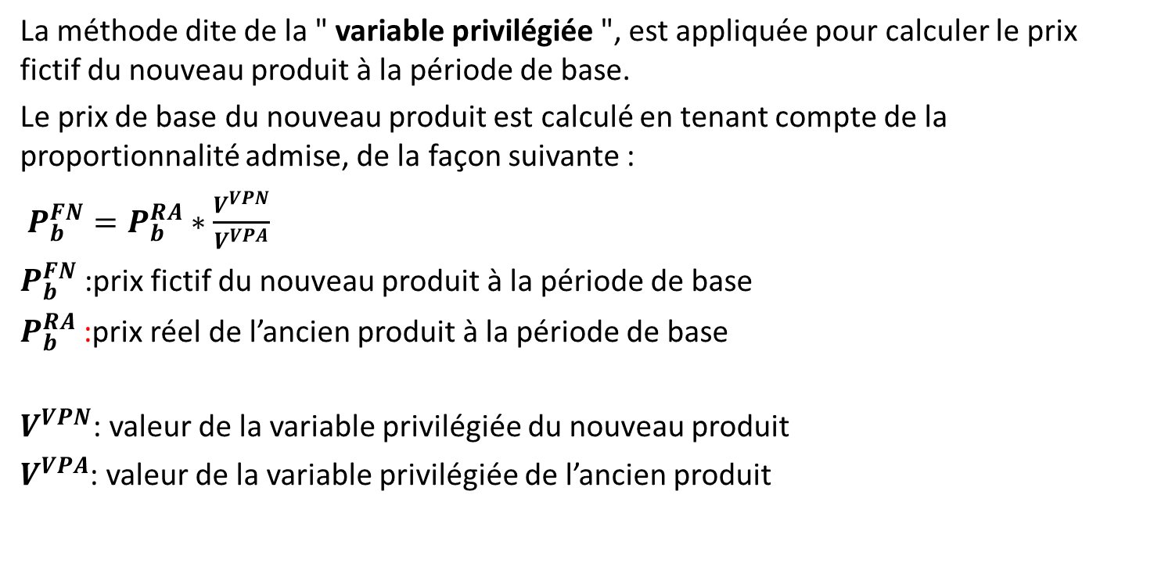
REMPLACEMENT D'UN PRODUIT ELEMENTAIRE: méthode dite de la " variable privilégiée
La méthode dite de la " variable privilégiée ", est appliquée pour calculer le prix fictif du nouveau produit à la période de base.
Le prix de base du nouveau produit est calculé en tenant compte de la proportionnalité admise, de la façon suivante :
$P_{b}^{FN}=P_{b}^{RA}∗\frac{V^{VPN}}{V^{VPA}}$
$P_{b}^{FN}$ :prix fictif du nouveau produit à la période de base
$P_{b}^{RA}$ :prix réel de l’ancien produit à la période de base
$V^{VPN}$: valeur de la variable privilégiée du nouveau produit
$V^{VPA}$: valeur de la variable privilégiée de l’ancien produit

Slide 11
REMPLACEMENT D'UN PRODUIT ELEMENTAIRE: méthode dite " des classes d'équivalence "
Le produit à remplacer appartient à une variété hétérogène.
Le produit de remplacement n'est pas jugé suffisamment proche de l'ancien.
Les produits de cette variété peuvent être classés en groupes "homogènes" en utilisant les caractéristiques de ces produits, de telle façon que les prix des produits d'un même groupe soient voisins.
Un prix de base doit être déterminé pour le nouveau produit.
Pour calculer le prix fictif du nouveau produit à la période de base, la méthode dite " des classes d'équivalence " est appliquée.
Le prix de base du nouveau produit est considéré comme égal au prix moyen de base des produits de la classe à laquelle appartient le nouveau produit.
PRIX FICTIF PRIX MOYEN REEL
du nouveau produit = des produits de la même classe
à la période de base à la période de base

Slide 12
REMPLACEMENT D'UN PRODUIT ELEMENTAIRE: méthode dite « décentralisée »
Le produit à remplacer appartient à une variété hétérogène.
Le produit de remplacement n'est pas jugé suffisamment proche de l'ancien.
La hausse des prix, depuis la période de base, de l'ancien produit peut s'appliquer au nouveau produit, et il n’y a pas de classement de prix entre le mois précédent et le mois en cours.
Un prix de base doit être déterminé pour le nouveau produit.
Pour calculer le prix fictif du nouveau produit à la période de base, la méthode dite « décentralisée » est appliquée.
Le prix à la période de base du nouveau produit est calculé en enchaînant les variations du nouveau produit à celles de l'ancien produit, en négligeant la variation inconnue due uniquement à la substitution :

Slide 13
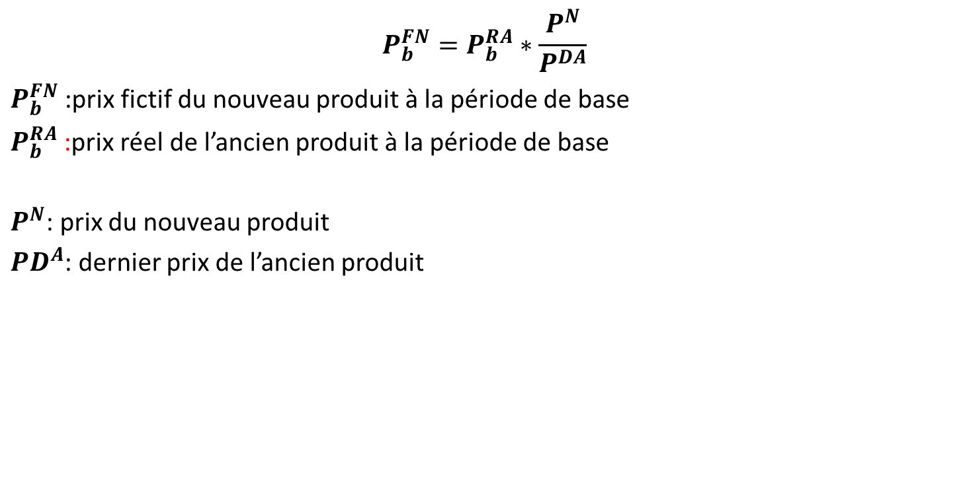
REMPLACEMENT D'UN PRODUIT ELEMENTAIRE: méthode dite « décentralisée »
$$P_{b}^{FN}=P_{b}^{RA}∗\frac{P^{N}}{P^{DA}}$$
$P_{b}^{FN}$ :prix fictif du nouveau produit à la période de base
$P_{b}^{RA}$ :prix réel de l’ancien produit à la période de base
$P^{N}$: prix du nouveau produit
${PD}^{A}$: dernier prix de l’ancien produit

Slide 14
REMPLACEMENT D'UN PRODUIT ELEMENTAIRE: méthodes économétriques
Le produit à remplacer appartient à une variété hétérogène ;
Le produit de remplacement n'est pas jugé suffisamment proche de l'ancien.
Les méthodes précédentes ne sont pas jugées suffisamment adaptées.
Un prix de base doit être déterminé pour le nouveau produit
Le responsable du service déterminera la méthode permettant d’obtenir le prix de base fictif. Par exemple, il pourra utiliser les méthodes économétriques.

Slide 15
APPARITION DE BIENS ET SERVICES NOUVEAUX (1/2)
Des biens et services nouveaux apparaissent en permanence dans la consommation des ménages.
Pour conserver aux indices des prix harmonisés leur caractère de représentativité de la consommation des ménages, des biens et des services nouveaux sont introduits dans les paniers.
Ceci se traduit par l’introduction d’une nouvelle variété.
Un prix de base doit être déterminé pour une variété homogène ou pour chaque produit élémentaire de la variété hétérogène.
On s’assure que l’introduction du nouveau produit ne perturbe pas, au moment de son introduction, le niveau de l’indice du poste auquel il est introduit.
Date d'introduction du bien ou du service dans le panier :
La nouvelle variété est introduite dans le panier de consommation quand sa diffusion est suffisamment importante sur le marché.

Slide 16
APPARITION DE BIENS ET SERVICES NOUVEAUX (2/2)
Calcul du prix de base fictif :
La méthode dite " décentralisée " est appliquée pour le calcul du prix de base fictif de la nouvelle variété dans le panier.
On postule que, si la nouvelle variété avait existé à la période de base, son indice aurait évolué comme celui du poste dans lequel elle est introduite.
VARIETE HOMOGENE
PRIX FICTIF Prix moyen de la nouvelle variété
de la nouvelle variété à = ------------------------------------------------------------
la période de base Dernier indice du poste
VARIETE HETEROGENE
PRIX FICTIF Prix du produit élémentaire de la nouvelle variété
d’une série de la nouvelle = ------------------------------------------------------------------------------
variété à la période de base Dernier indice du poste

Slide 17
PONDERATIONS: REMPLACEMENT DE PRODUITS ELEMENTAIRES OU D’UNE VARIETE
La pondération de la série remplaçante est égale à la pondération de la série remplacée.
Le prix de base de la variété homogène n’est pas modifié.
Généralement, le prix de base de la série (variété hétérogène) est calculé à l’aide du dernier indice connu de la série remplacée.
La pondération de la variété remplaçante est égale à la pondération de la variété remplacée.
Les pondérations des séries de la variété remplaçante doivent être déterminées en tenant compte des séries remplacées.
Le prix de base de la variété homogène est égal au prix moyen de la nouvelle variété divisé par le dernier indice connu de la variété remplacée.
Le prix de base d’une série d’une variété remplaçante (variété hétérogène) est égal au prix observé de la série divisé par le dernier indice connu de la variété remplacée.

Slide 18
PONDERATIONS : SUPPRESSION D'UN PRODUIT ELEMENTAIRE OU D’UNE VARIETE SANS REMPLACEMENT
La pondération de la série remplacée est répartie entre les autres séries de la variété dans les points de vente de même type (ou de la même catégorie).
La somme des pondérations des séries restantes doit rester égale à la pondération de la variété.
Les prix de base des séries restantes (variétés hétérogènes) ou de la variété ne sont pas modifiés
La pondération de la variété supprimée est répartie entre les autres variétés du poste. Dans une variété, la pondération supplémentaire est répartie proportionnellement entre les séries la composant.
La somme des pondérations des variétés restantes doit rester égale à la pondération du poste.

Slide 19
PONDERATIONS : CREATION D'UN PRODUIT ELEMENTAIRE
La pondération de la nouvelle série provient des pondérations des séries appartenant à la même variété dans les points de vente de même type (ou de la même catégorie).
La somme des pondérations de l'ensemble des séries doit rester égale à la pondération de la variété.
Le prix de base de la variété homogène n’est pas modifié. Le prix de base de la nouvelle série (variété hétérogène) est calculé à l’aide du dernier indice connu de la variété.

Slide 20
PONDERATIONS : CREATION D'UNE VARIETE
La pondération de la nouvelle variété provient des pondérations des variétés appartenant au même poste. La pondération de la nouvelle variété est répartie entre les séries la composant.
Les pondérations des anciennes variétés sont diminuées proportionnellement à leurs anciennes pondérations. A l'intérieur d'une variété, la pondération retirée se fait proportionnellement pour chaque série composant la variété.
La somme des pondérations de l'ensemble des variétés doit rester égale à la pondération du poste.
Le prix de base de la variété homogène est égal au prix moyen de la nouvelle variété divisé par le dernier indice connu du poste.
Le prix de base d’une série d’une variété remplaçante (variété hétérogène) est égal au prix observé de la série divisé par le dernier indice connu du poste.

Slide 21
CONCLUSION
Donner vie à l’indice en procédant régulièrement aux remplacements des PE et des Points de vente ce qui permet d’assurer en partie la gestion de la qualité de l’indice
La résolution des bugs de remplacement dans l’application Phoenix liés notamment à la création d’un nouveau produit élémentaire dans la réécriture de Phoenix
Contournement des bugs par la création du produit élémentaire en vue de son importation dans l’application
Les cas pratiques de création des PE et de leur importation permettront de ressortir les différents problèmes liés au remplacement

Slide 22
Merci de votre aimable attention

